Slide 1

CHÀO MỪNG CÁC CON
ĐẾN VỚI TIẾT TỰ NHIÊN VÀ XÃ HỘI LỚP 2

Slide 2

Bài 14
Cơ quan vận động (tiết 1)

Slide 3

Yêu cầu cần đạt:
- Học sinh được tìm hiểu về các bộ phận chính của cơ quan vận động.
*Phát triển năng lực và phẩm chất:
- Biết sử dụng kiến thức đã học vào cuộc sống hàng ngày.

Slide 4
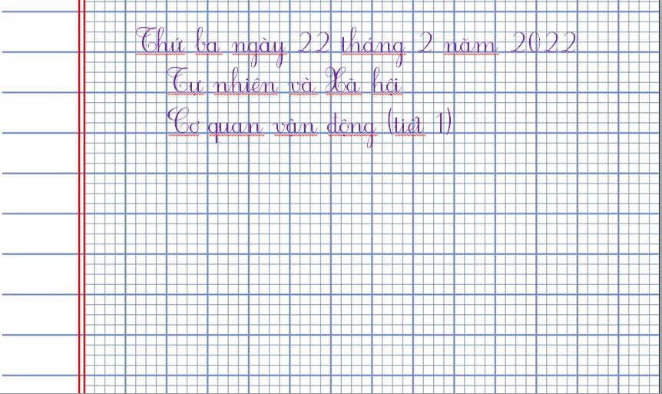

Slide 5

Khởi động

Slide 6
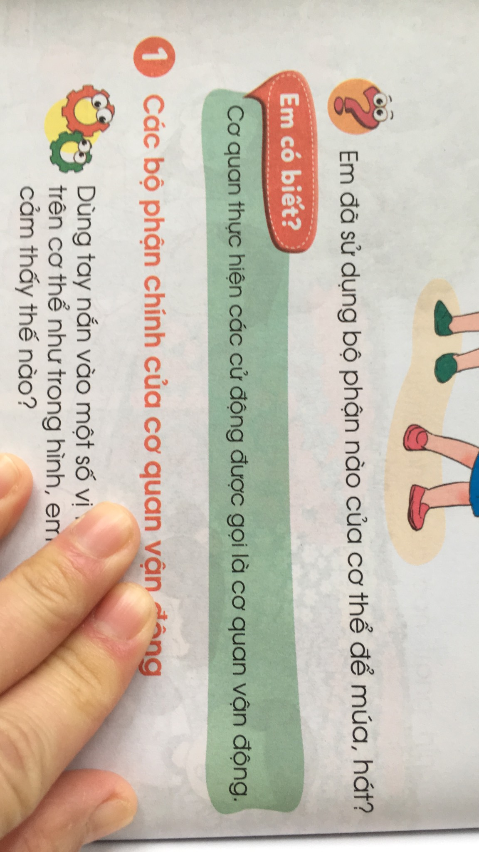



Em đã sử dụng bộ phận nào của cơ thể để múa, hát?

Slide 7
Khám phá

Slide 8
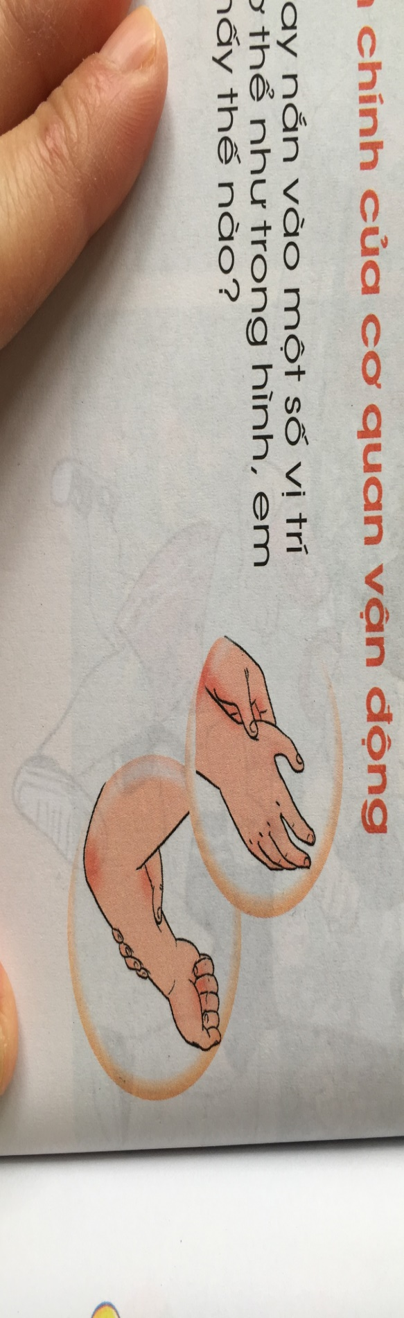

1
Các bộ phận chính của cơ quan vận động
Dùng tay nắn vào một số vị trí trên cơ thể như trong hình, em cảm thấy thế nào?
Khi nắn vào những vị trí khác nhau trên cơ thể, nếu em cảm thấy có chỗ mềm, đó là cơ; nếu em cảm thấy cứng, đó là xương.

Slide 9

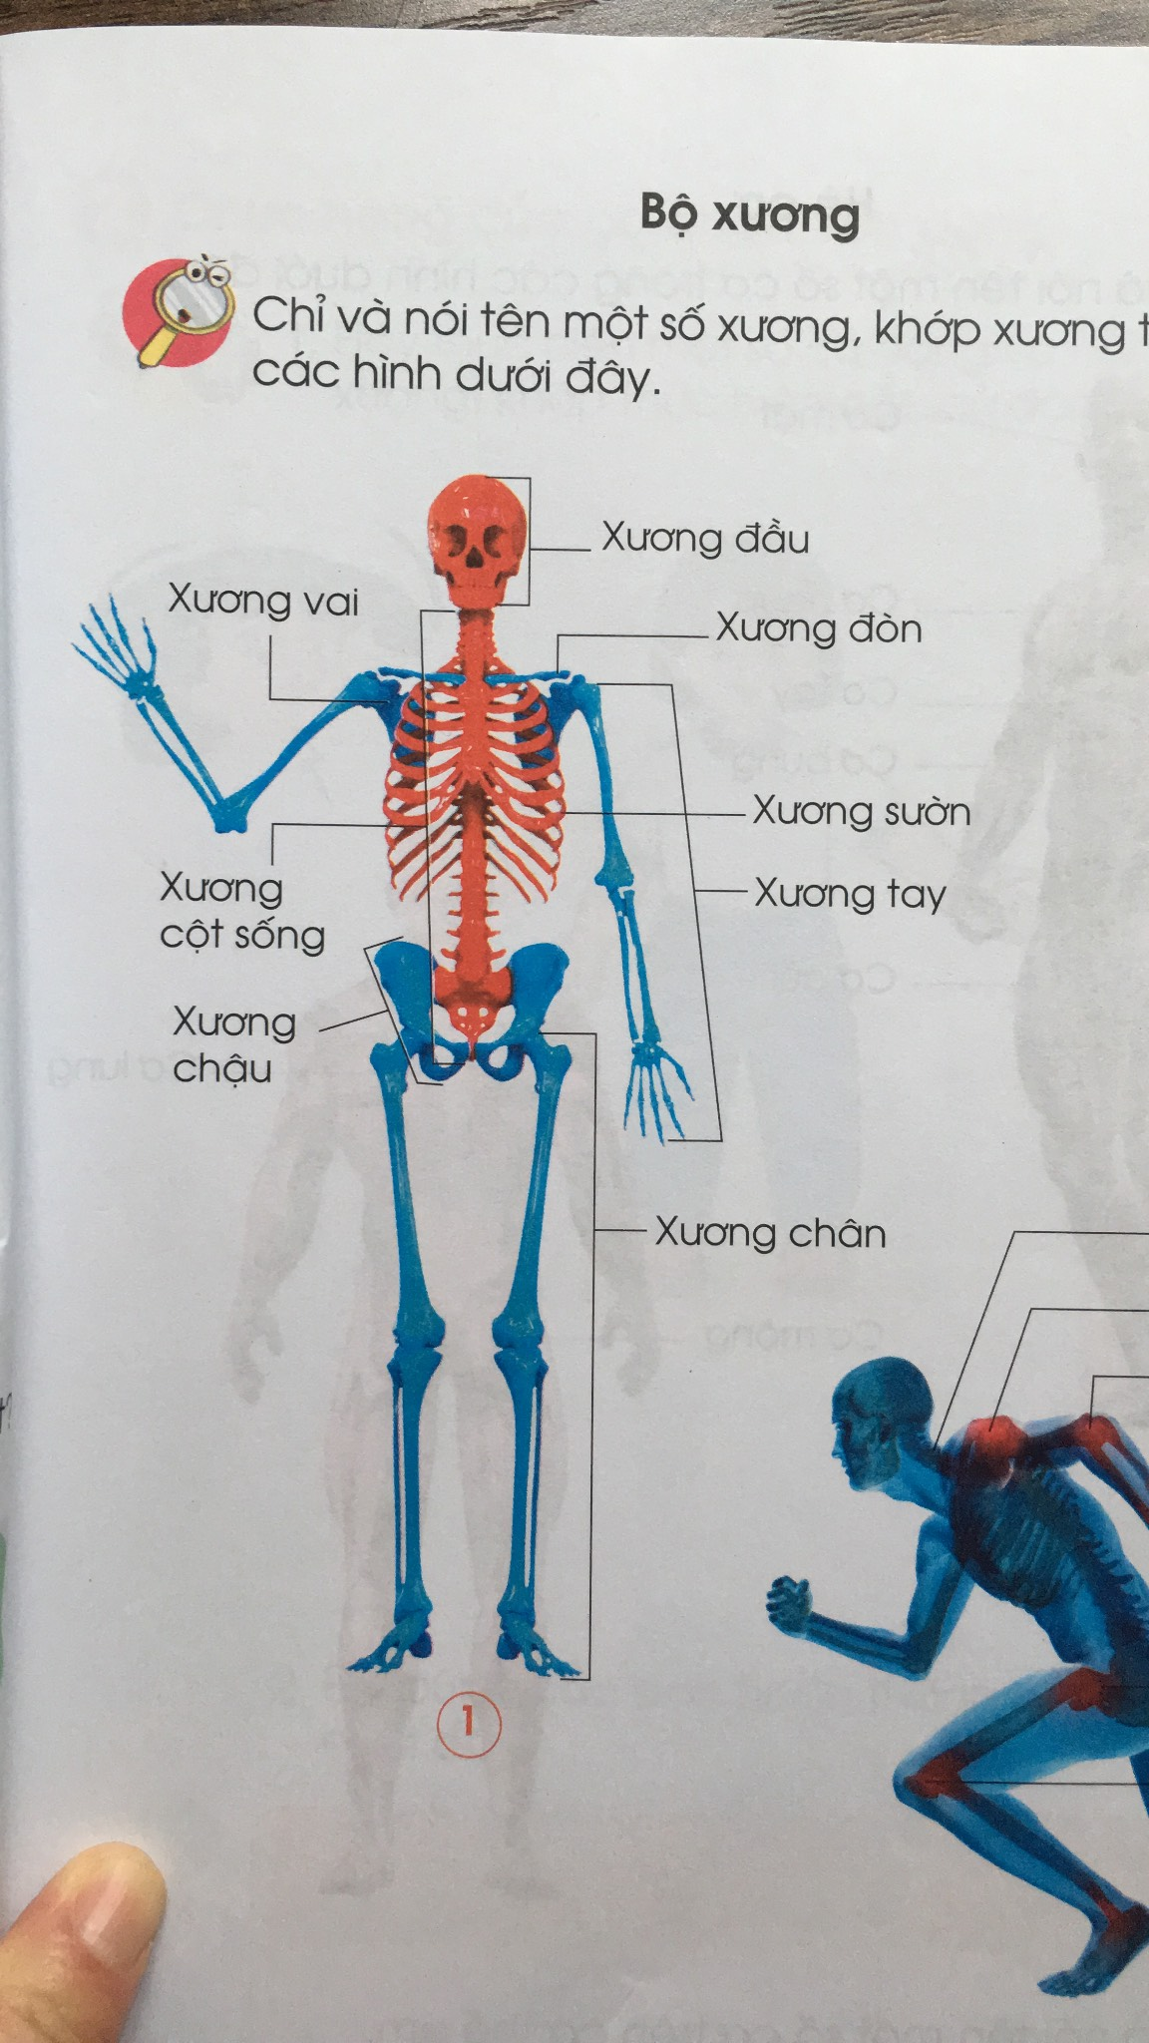
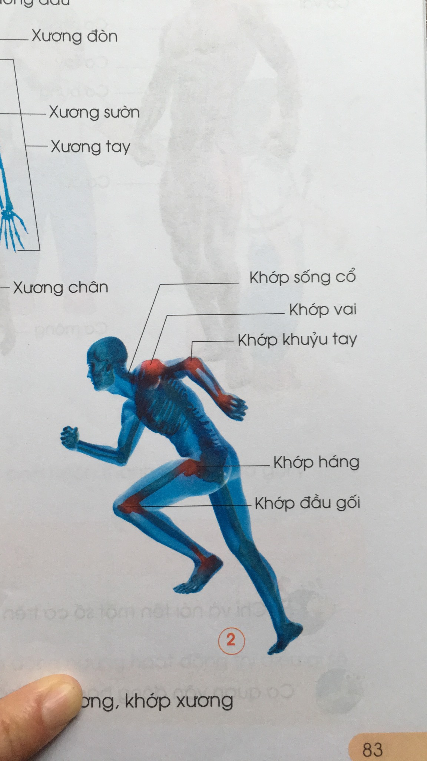
Bộ xương
Chỉ và nói tên một số xương, khớp xương trong các hình dưới đây.

Slide 10


Slide 11
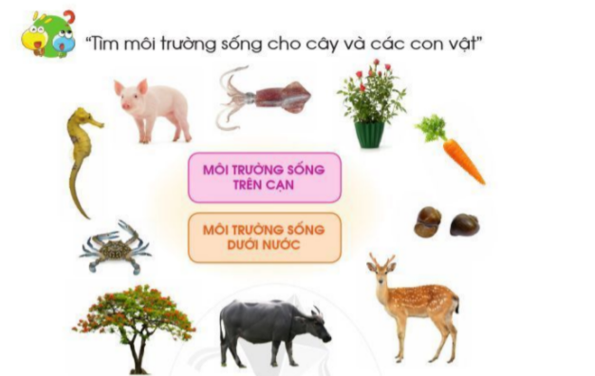
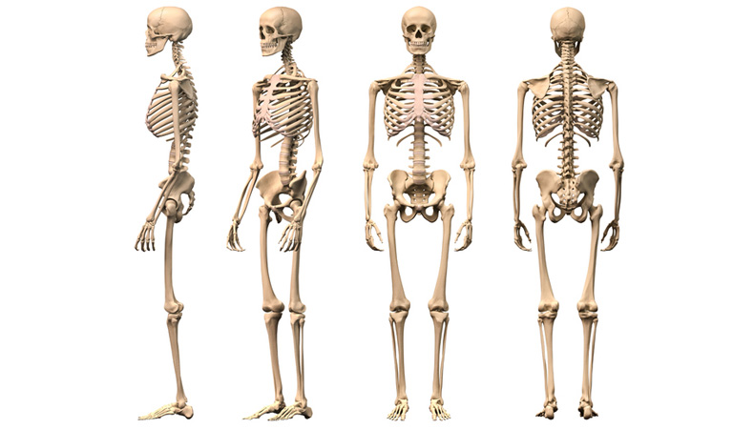
Chỉ và nói tên một số xương, khớp xương trên cơ thể em.

Slide 12


Chào tạm biệt các con.
Chúc các con chăm ngoan, học tập tốt!

